Slide 1
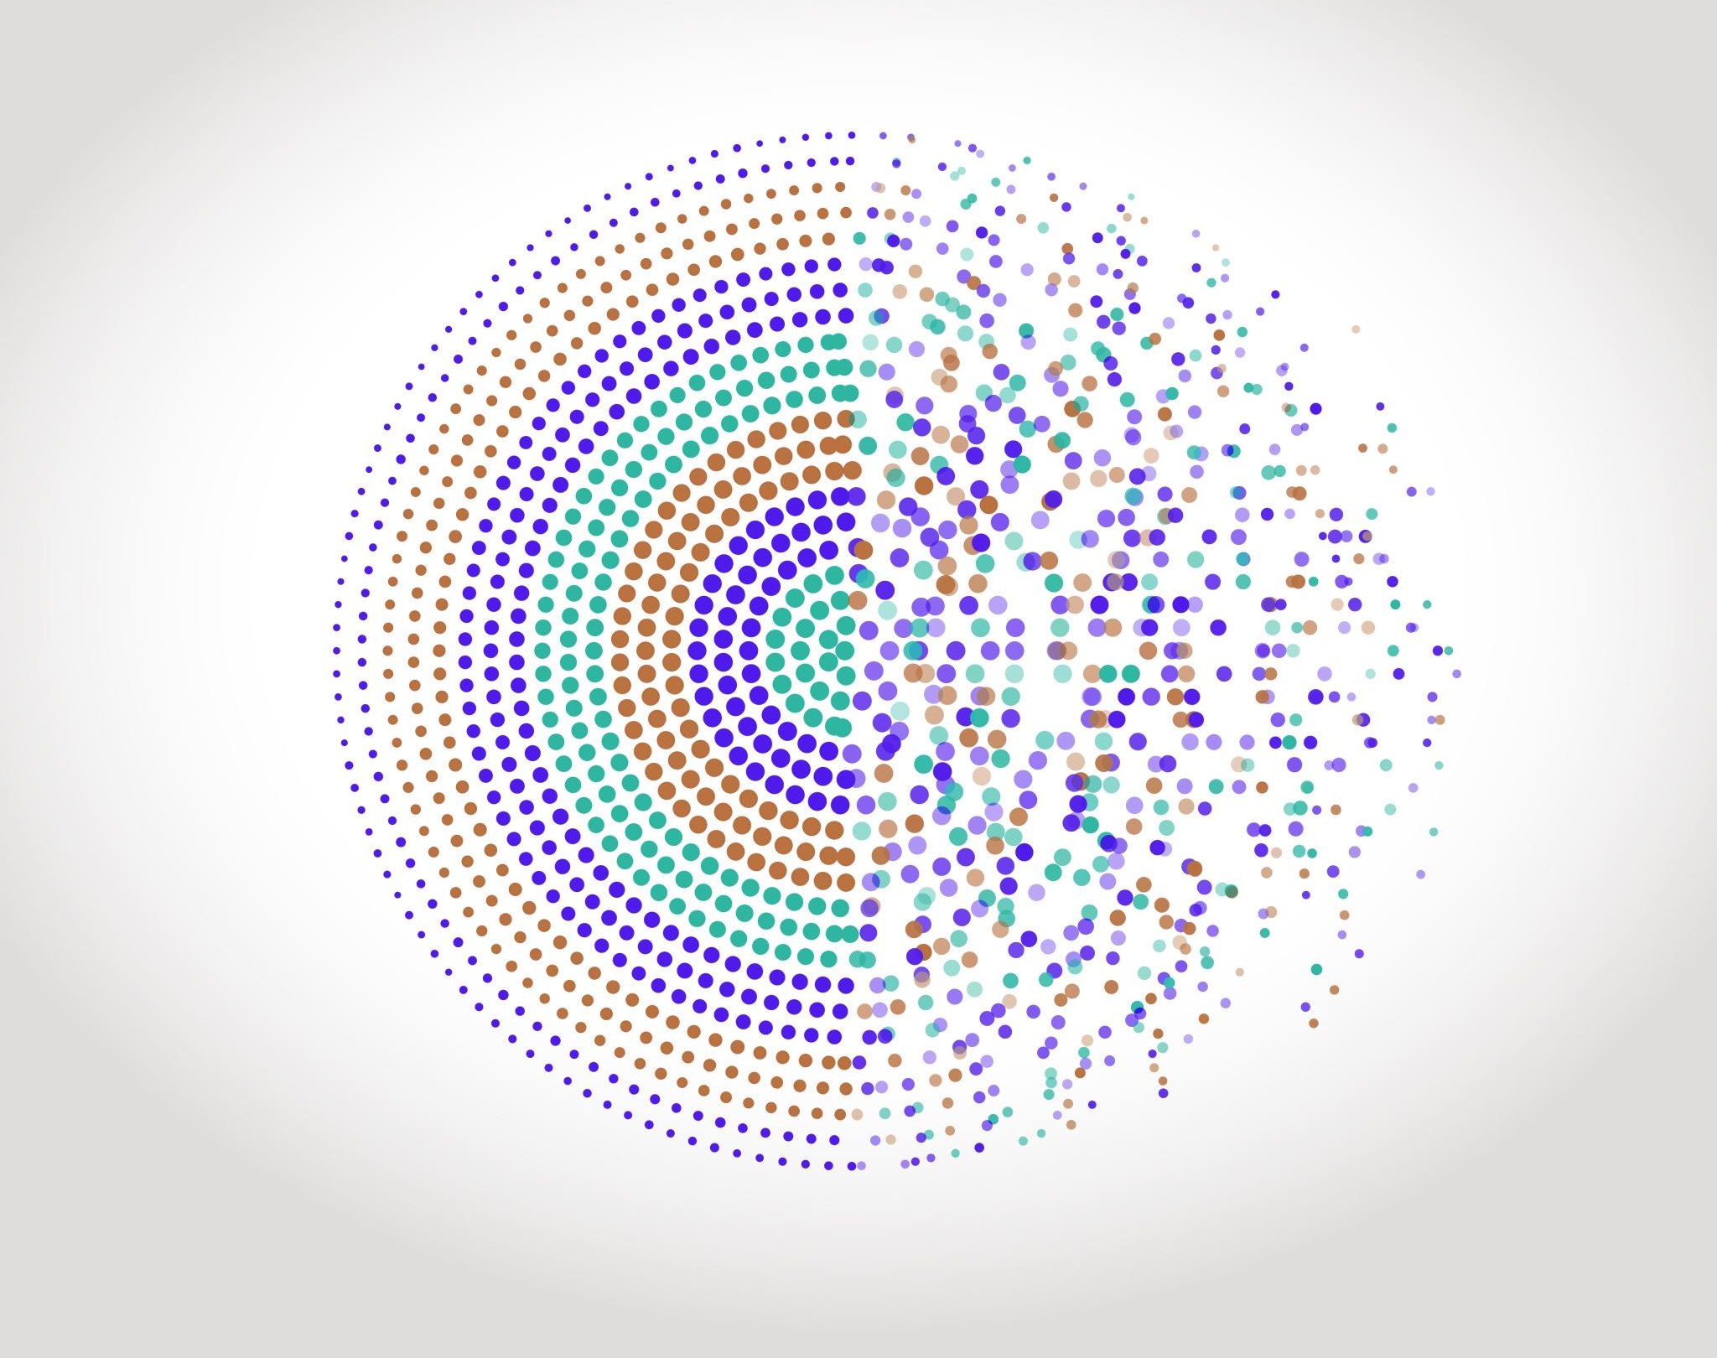
Traitement de l’Information
IeTI / Semestre 6 / Institut d’Optique / B0_1

Slide 2
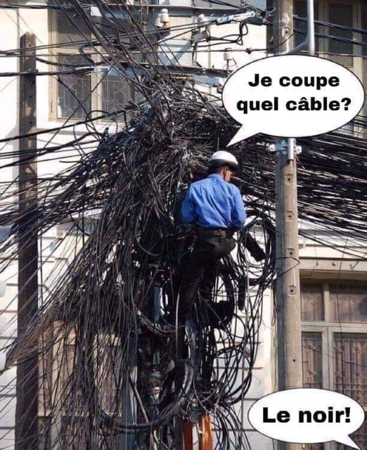
Conception Electronique / Traitement Information
Back to Semestre 5
Composants de base : amplificateur linéaire
Structures de base : capter / mettre en forme
Photodétection
Systèmes numériques
Modélisation
CéTI
Conception Electronique
TP CéTI

Slide 3
Ingénierie Photonique
Développer des systèmes interdisciplinaires
Développer des interfaces de pilotage
Automatiser des bancs de mesures
Extraire et analyser des données
Simuler des phénomènes physiques
Interfaçage / Acquisition
Gérer un projet multi-équipes
Pilotage / Contrôle
Traitement de données
Outils numériques pour la physique
Enquête auprès des industriels et laboratoires de la photonique / 2022

Slide 4
Chaine de traitement de l’information
Mise en forme
Traitements Numériques
CNA
Mise en forme
Puissance
CAPTEURS
CAN
ACTIONNEURS
PWM
Systèmes
COM.
COM.
Systèmes
Fichiers
Fichiers
IHM
Signaux
interfaces
Traitements

Slide 5
Chaine de traitement de l’information
Mise en forme
Traitements Numériques
CNA
Mise en forme
Puissance
CAPTEURS
CAN
ACTIONNEURS
PWM
CéTI
Systèmes
COM.
COM.
Systèmes
Fichiers
Fichiers
ONIP
IHM
Signaux
interfaces
Traitements

Slide 6
Chaine de traitement de l’information
Mise en forme
Traitements Numériques
CNA
Mise en forme
Puissance
CAPTEURS
CAN
ACTIONNEURS
PWM
CéTI
Systèmes
COM.
COM.
Systèmes
Fichiers
Fichiers
ONIP
IHM
IéTI
Signaux
interfaces
Traitements

Slide 7
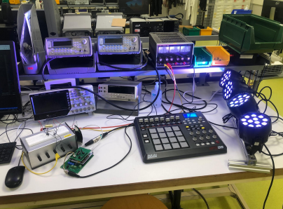
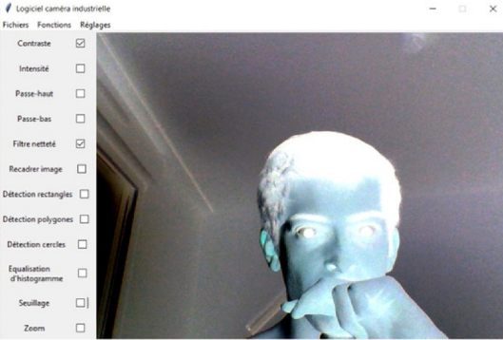
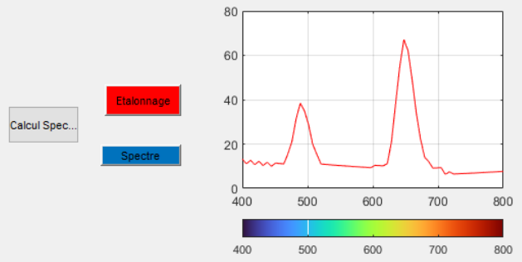
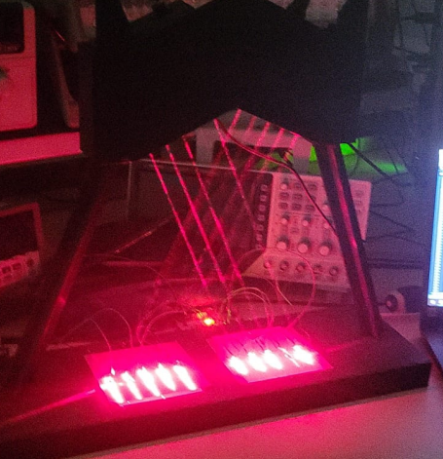
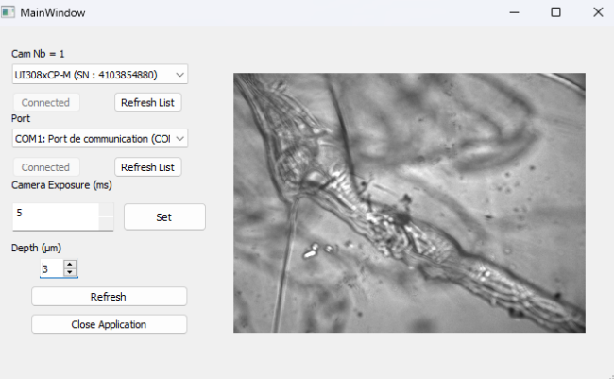
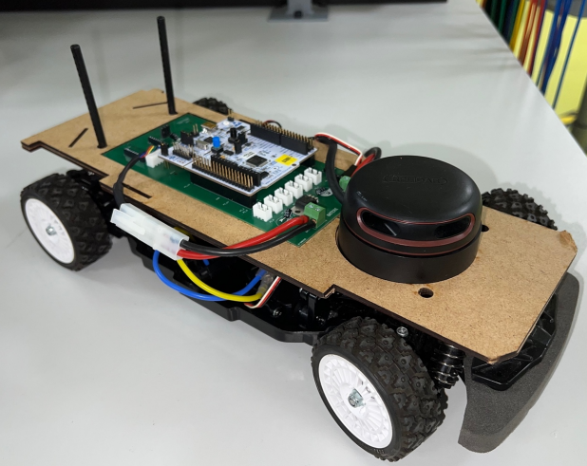
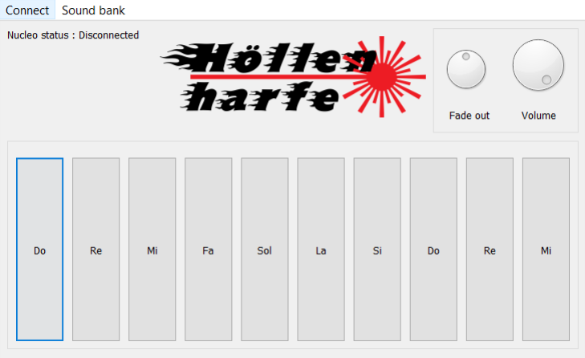
Semestre 6 : apprentissage par projet
Interfaçage

Slide 8
Semestre 6 : apprentissage par projet
Interfaçage

Slide 9
Ingénierie Electronique
IeTI / Semestre 6 / Institut d’Optique / B0_1

Slide 10
Objectifs pédagogiques / IeTI
A travers cette unité d’enseignement, les apprenant.es seront capables :
de concevoir et réaliser un prototype fonctionnel
de décomposer un système en un ensemble de fonctionnalités réalisables et caractérisables indépendamment
de choisir et mettre en oeuvre une solution mixte (analogique et numérique – microcontrôleur) adaptée à un cahier des charges
de synthétiser et documenter chaque étape de la réalisation et des tests d’un système
IéTI
Ingénierie Electronique

Slide 11
Déroulement des modules IéTI
6 séances de TD
8 séances de Projets
TD1
Diodes et sources à LED
TD2
Pilotage d’une source à LED
TD3
Modéliser et corriger des systèmes
TD4
Asservir un système
TD5
Corriger un vrai système
TD6
Convertir des données analogiques

Slide 12
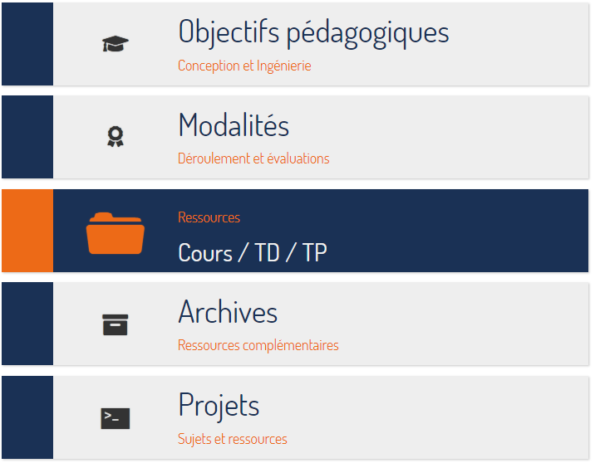
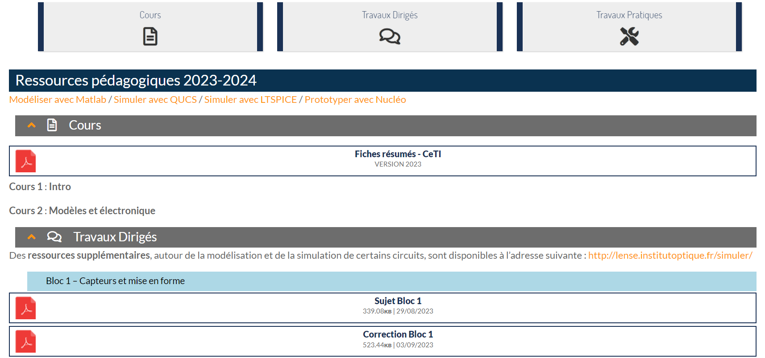
Ressources IeTI
http://lense.institutoptique.fr/ieti/

Slide 13
IeTI / Projets
IeTI / Semestre 6 / Institut d’Optique / B0_1

Slide 14
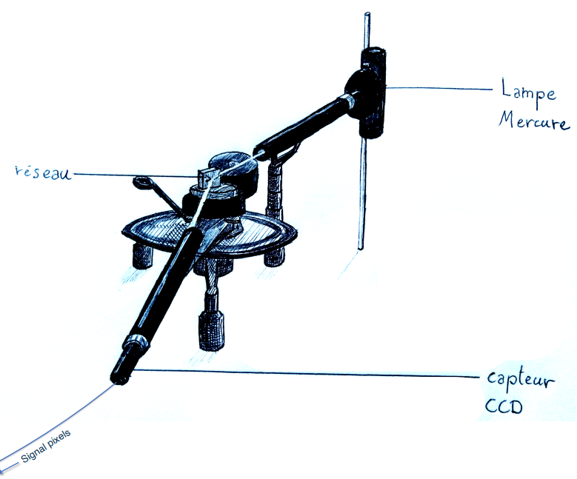
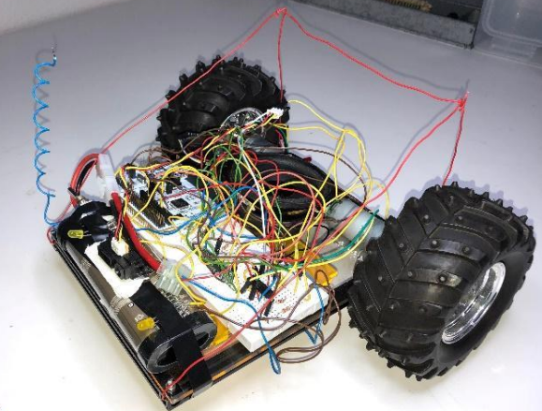
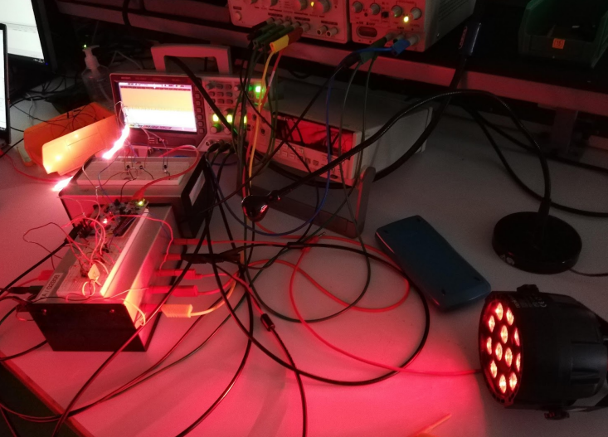
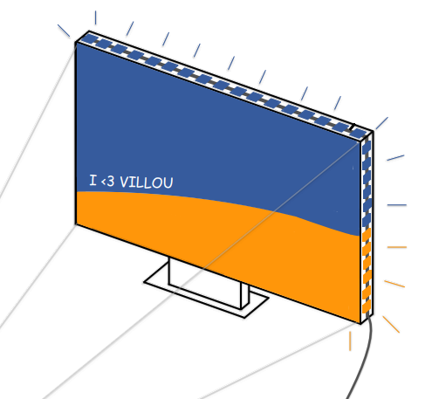
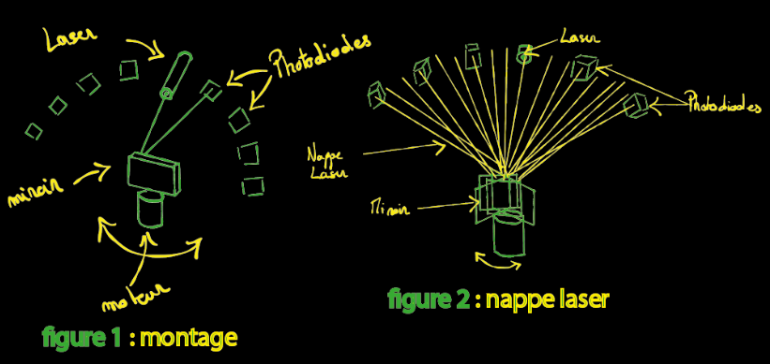
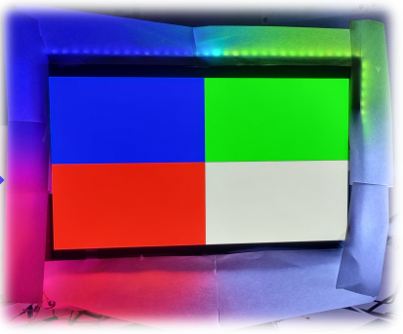
IéTI / Projets / Objectifs
Objectifs
Concevoir et réaliser un prototype fonctionnel
Mettre en place une démarche d’ingénierie
Travailler en équipe
Développer de nouvelles compétences
Interfaçage / Puissance
Automatisation
Traitement de données

Slide 15
IéTI / Projets / Déroulement
Déroulement
8 séances de Projets
Séances
Durée : 4h30 – Début à 8h30 !!
Nombre : 8 séances
Travail en équipe de 4

Slide 16
IéTI / Projets / Déroulement
Séance 1
Découverte du projet
Fiche Desc.
8 séances de Projets
Découverte et reformulation du sujet
Rédaction du descriptif et du scénario d’usage
Prise en main des maquettes et des composants
Séance 2
Premiers essais + CDC
Livr. Inter
Séance 6
Rapport sur 2 fonctions
Découpage fonctionnel du système à développer
Répartition des tâches
Formations envisagées / Grille de compétences visées
Constitution des premiers livrables intermédiaires
Séance 7
Finalisation prototype
Séance 8
Forum Démonstration
Livrables Finaux
Séance 3
Réalisations techniques
Validation des blocs
Suivi des équipes
Formation aux systèmes embarqués
Séance 4
Validation compétences
Séance 5
Séance 6

Slide 17
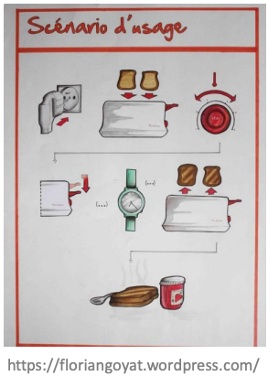
IéTI / Projets / Livrables
Livrables au cours du projet
Séance 1 / Description
Séance 1
Fiche Descriptive
Fiche synthétique
Nom du projet / Membres
Description du projet
Schéma de principe
Scénario d’usage
Séance 2
Livrables Intermédiaires
Séance 6
Rapport sur 2 fonctions
Séance 8
Démonstration
Livrables Finaux

Slide 18
IéTI / Projets / Livrables
Livrables au cours du projet
Séance 2 / Intermédiaires
Séance 1
Fiche Descriptive
Documents à produire
Cahier des charges regroupant les contraintes du système
Schéma fonctionnel et détails des fonctionnalités à réaliser
Planification au cours des séances et répartition des tâches entre les membres
Compétences recherchées
Séance 2
Livrables Intermédiaires
Séance 8
Démonstration
Livrables Finaux

Slide 19
IéTI / Projets / Livrables
Livrables au cours du projet
Séance 8 / Livrables finaux
Séance 1
Fiche Descriptive
Démonstration
Présentation de la démarche projet
Fonctionnalités mises en place
Livrable final (au choix – à faire valider)
Rapport technique
Tutoriel sur de nouvelles compétences acquises (développement d’une IHM en Python par exemple)
Séance 2
Livrables Intermédiaires
Séance 8
Démonstration
Livrables Finaux

Slide 20
IéTI / Projets / Livrables
Livrables au cours du projet
Rapport technique
Séance 1
Fiche Descriptive
Document au format PDF :
introduction / problématique traité / schéma principe
cahier des charges / découpage fonctionnel
présentation des fonctionnalités (intro, choix technologique - schéma/algo, mise en œuvre pratique, résultats, tests)
intégration des fonctionnalités (mise en œuvre pratique, résultats, tests)
Conclusion sur le fonctionnement du système (incluant gestion projet et retroplanning) Fiche d'utilisation
Retour expérience projet
Annexes : photo de l’équipe et photo “artistique” du système en cours de fonctionnement (ou vidéo)
Codes commentés / documentés (format texte avec leur extension d’origine - cpp, py…)
Schémas des montages
Séance 2
Livrables Intermédiaires
Séance 8
Démonstration
Livrables Finaux

Slide 21
IeTI / Projets Vers de nouvelles compétences professionnelles
IeTI / Semestre 6 / Institut d’Optique / B0_1

Slide 22
IéTI / Projets
Modalités
Projet par équipe de 4 / même groupe de TP
8 séances de 4h30 par équipe
Attentes
Prototype fonctionnel (même incomplet)
Validation de chaque fonctionnalité / Protocole de test
Schémas / Algorithmes lisibles et à jour
Programmes commentés et documentés
Liste des bibliothèques utilisées Documentation des bibliothèques créées

Slide 23
IéTI / Projets
Attitude professionnelle
Encadrant.es présent.es de 08h30 à 13h00
Point d’avancement / difficultés en grand groupe à 08h40 (15 min)
Aide technique / organisation de 09h00 et 12h00
Bilan de la séance par équipe entre 12h00 et 12h30 (5 min / équipe)
Préparation avancement / difficultés de 12h30 à 13h00
Demande d’aide technique
Schéma ou Algorithme pertinent et à jour
Tests déjà réalisés / Protocole et résultats
Audit possible
Résolution commentée et documentée

Slide 24
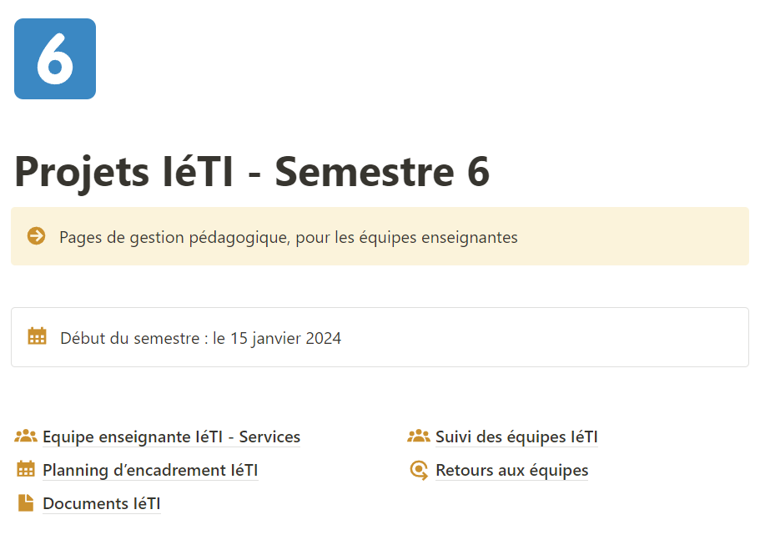
IéTI / Projets
Organisation du travail
Utilisation d’un outil de gestion
Notion / Trello / Teams
Centralisation des fichiers dans
un répertoire partagé / Drive ou GitHub
Documents numériques
Schéma électrique : KICAD
Documentation du projet

Slide 25
IéTI / Projets
Développement informatique
Développement sous Python 3 / Anaconda
Style de code / Convention PEP 8
Style de doc + commentaire / Convention PEP 257
Utilisation de bibliothèques standards (Numpy, Matplotlib, Scipy…)
Interface graphique sous PyQT6
Gestion de version (si possible) sous GitLab (plateforme Paris-Saclay) ou GitHub
Programmation objet si possible

Slide 26
IéTI / Projets
Développement embarqué
Développement sous MBED 6 / Keil Studio
Commentaires et documentation des fonctions
Documentation et résultats des tests
Création de bibliothèques pour des composants spécifiques
Commentaires et documentation des fonctions
Documentation MarkDown
Résultats des tests et exemple d’utilisation
Programmation objet (si possible)

